Slide 1

可执行文件与编译
刘宇栋
2016

Slide 2
课程内容
目标文件
分类:可重定位目标文件 可执行文件 库文件
常见格式：PE COFF ELF
生成目标文件的过程
预处理 编译 汇编 链接
符号解析
重定位
可执行目标文件
静态链接库
Notes:
板书：
目标文件
格式：PE ELF COFF
分类：可重定位目标文件 可执行文件 库 动态链接库
编译流程：
源代码-》预处理>全源码 编译>汇编语言文件 汇编>机器码 链接 （符号解析，重定位）-》可执行文件
静态链接库：
链接分为两步：
符号解析：符号 符号表 原理
重定位：重定位表 原理

Slide 3
本节重点
预处理 编译 汇编 链接
功能作用 操作指令
链接
链接库 符号 符号解析 重定位
本章内容全部取自《深入理解计算机系统》
Notes:
预处理 编译 汇编 都很好理解，大家下去要自己实践验证一下。
链接的概述稍复杂，大家要注意理解。
例：大家编译都调用 printf，编译器是把printf的源代码加到你的代码然后编译吗？还是把你的代码编译后再和printf的二进制代码合并生成可执行文件？
答：是二进制合并。这个合并过程称为链接。

Slide 4
学习目标
理解可执行文件的生成过程
掌握可执行文件四个生成步骤
理解什么是符号解析与重定位
可能使用objdump指令分析可执行文件

Slide 5
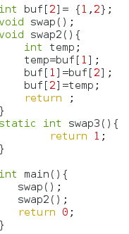
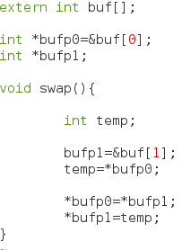
例程
Notes:
本节课就以这两个很简单的源代码开始，以它们生成可执行文件为结束。
停留，解释一下源代码：两个源文件，提问同学功能或特殊的地方
按预处理、编译、汇编、链接（符号解析、重定位）这个流程为主线。

Slide 6
目标文件
目标文件
obj, object file
按用途可分为
可重定位目标文件
编译后未链接前
可执行目标文件
共享目标文件
一般指动态链接库

Slide 7
目标文件的格式
a.out
ＵＮＩＸ系统使用的第一种可执行文件格式`
COFF （Common Object File Format）
SYSTEM V的早期版本使用的文件格式
PE （Portable Executable）
Windows使用，是COFF的一个变种
ELF(Executable and Linkable Format)
现代Unix系统使用的文件格式
Linux,BSD,SUN Solaris
Notes:
目标文件/可执行文件/库文件的格式

Slide 8
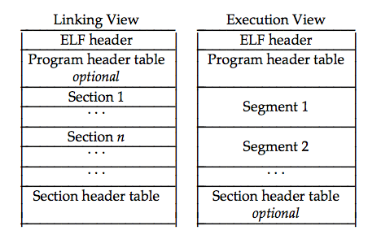
ELF文件格式
Notes:
BB上有ELF文件格式介绍

Slide 9
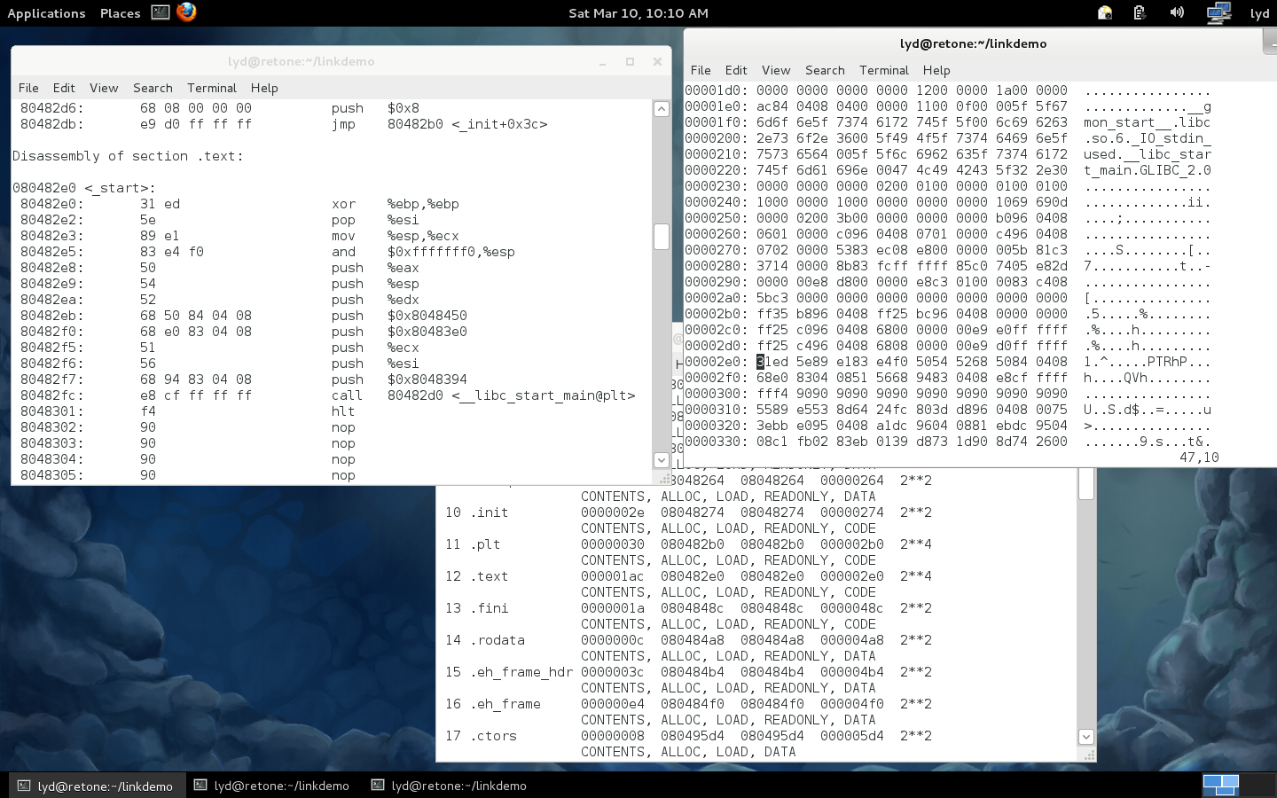
ELF文件格式
Notes:
从三个角度看同一个可执行文件
左上：objdump –d main 反汇编
右上： vi main , :%!xxd Hex显示可执行文件的原始数据
下 ： objdump –h main 显示ELF headers。可执行文件包含哪些部分，分别加载的什么虚拟地址

Slide 10
ELF文件格式
可执行文件规定好了代码、数据存储在哪个虚拟地址
OS通过段描述符表和页表把虚拟地址映射到物理内存

Slide 11
生成目标文件的过程
预处理：gcc -E -o main.i main.c
编译 gcc -S -o main.s main.i
汇编: gcc -c -o main.o main.s
链接: gcc -o main main.o
四步合一
gcc –o main main.c
Notes:
大多数编译系统提供整体的编译驱动程序来完成 预处理、编译、汇编各链接的过程。
板书这四条指令

Slide 12
预处理
进行文本替换
在#include <xxx.h>行处，加入xxx.的所有内容
所有宏进行字符串替换
Notes:
演示

Slide 13
编译
将程序编译为相应平台的汇编代码
调用处显示函数名称
Main.s中的swap
Notes:
演示
提示：显示编译出的汇编并强调不同的目标平台，那编译出的汇编代码将完全不同

Slide 14
汇编
将汇编代码转换为机器码
Win1: vi main.o :%!xxd
显示HEX
通过win2的值找到.text
Win2: objdump –h main.o
显示sections,找到.text的偏移
Win3: objdump –d main.o
显示反汇编,同样找到.text
Notes:
演示
Win1: vi main.o :%!xxd 显示HEX，通过win2的值找到.text
Win2: objdump –h main.o 显示sections,找到.text的偏移
Win3: objdump –d main.o 显示反汇编,同样找到.text

Slide 15
链接
就是将不同部分代码和数据收集和组合为一个单一文件的过程，这个文件可以被加载到存储器并执行。
链接的时间
编译时，即静态链接
加载时，即动态链接
Notes:
演示main.o的大小，swap.o的大小，main（可执行文件）的大小

Slide 16
链接
带来的好处
使模块划编程成为可能
各模块可以独立的编译、维护；相互之间不受影响。
Notes:
构造大型应用经常会遇到头文件、库文件的错误。要解决这些问题就、、

Slide 17
学习链接知识的重要性
理解链接器将帮助你构造大型程序
帮助你避免一些危险的编程错误
帮助你理解语言的作用域是如何实现的
全局的局部变量的差别
静态变量或函数意味着什么
帮助你理解其他重要的概念
可执行目标文件 加载运行程序的过程
虚拟存储器
使你能够开发共享库
Notes:
1.1.5.4.2 帮助你避免一些危险的编程错误
ＵＮＩＸ链接器解析符号引用时所做的决定可以影响你程序的正确性。错误地定义多个全局变量的程序将通过链接器，而不产生任何警告信息。由此得到的程序会产生令人迷惑的行为，而这非常难以调试，链接的知识是必须的。
1.1.5.4.3 帮助你理解语言的作用域是如何实现的
全局的局部变量的差别
静态变量或函数意味着什么
1.1.5.4.4 帮助你理解其他重要的概念
可执行目标文件
加载运行程序的过程
虚拟存储器
1.1.5.4.5 使你能够开发共享库

Slide 18
静态链接
静态链接的定义；
以一组可重定位目标文件和命令行参数作为输入，生成一个完全链接的，可以加载和运行的可执行文件的过程。
分为两个步骤
符号解析
重定位
Notes:
演示，对比
main.s :call swap
swap.s: mov buf_4,…
(objdump –d main)
main : call 0x80483a8
swap :mov
解释；
符号解析：找到变量或函数在哪个库或.o 文件中
重定位 ：把可执行文件中引用这些符号的地方修改为其在内存中的地址
Objdump –d main.o
0000002c <main>:
2c: 55 push %ebp
2d: 89 e5 mov %esp,%ebp
2f: 83 e4 f0 and $0xfffffff0,%esp
32: e8 fc ff ff ff call 33 <main+0x7> //表示当前需要重定位的符号引用相对于main的偏移为7(32-2C)
37: e8 fc ff ff ff call 38 <main+0xc>
3c: b8 00 00 00 00 mov $0x0,%eax
41: c9 leave
42: c3 ret

Slide 19
符号解析
符号
全局函数或全局变量的名称
符号解析
目标文件中都有定义和引用的符号。
符号解析的目的就是将每个符号引用和一个符号定义相关联。

Slide 20
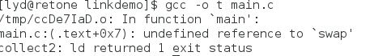
符号解析
Main.c 和 swap.c 中谁会是符号
Notes:
除了函数内部变量，其他都是。有有值的和UNDEF
演示，main.s中的call swap和
为了保证程序的正常执行，将来加载一内存中执行时这些地方都要变成相应函数或变量在内存中的地址

Slide 21
符号解析
符号表
符号表记录了目标文件中存在哪些符号，分别在什么位置
Objdump –t main.o
显示目标代码的所有符号
Notes:
每个要重定位目标模块m都有一个符号表，它包含m定义和引用的符号的信息。在链接器看来，符号可分为三种`
5.1 符号的分类
5.1.1 全局符号（跨模块）；
5.1.1.1 由模块定义并能被其他模块引用的全局符号。
就是非static
全局链接器符号对应于
非静态的c函数 以及
被定义为不带static属性的全局变量。
5.1.1.2 由其他模块定义并被模块m引用的全局符号。
这些符号被称为外部符号external,对应于其他模块中的函数及变量。
5.1.2 静态变量（模块内）；
5.1.2.1 只被m定义和引用的本地符号。
static
static属性的C函数和全局变量。
5.1.2.2 c语法中static的使用
5.1.3 局部变量（函数内）
5.1.3.1 本地链接器符号不同于局部变量
局部变量是在运行时在栈中被创建的，
链接器根本就不关心这种变量

Slide 23
符号解析
符号的分类
函数和已初始化的全局变量是强符号
未初始化的全局变量是弱符号
同名符号多个存在时的解析规则
规则１：不允许有多个强符号
规则２:多个符号取强者
规则３：多个弱者任选１
Notes:
6.2 有多个定义的符号的解析

Slide 24
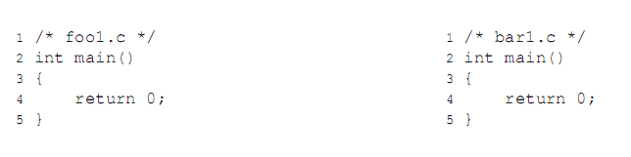
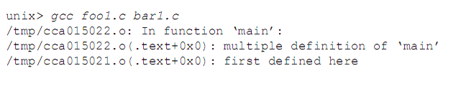
符号与符号表练习

Slide 25
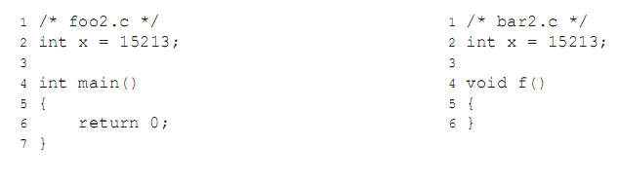
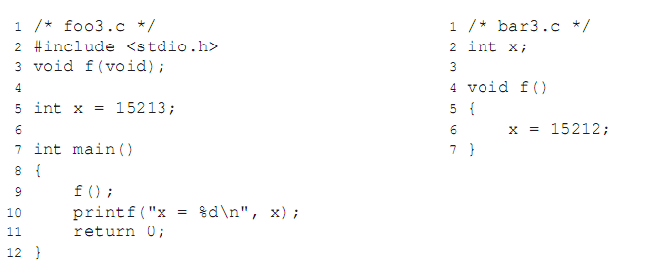

Slide 26
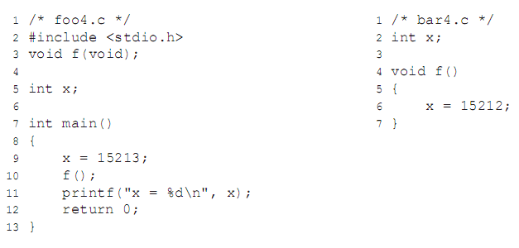

Slide 27
重定位
重定位
编译每个文件时，编译器和汇编器生成对从零地址开始的代码和数据节，生成目标文件。
链接器将多个目标合成一个文件时，需要把每个符号的定义与一个存储器位置联系起来，
然后修改所有对这些符号的引用，使它们指向这个存储器位置。这个过程称为重定位。
Notes:
演示objdump –d main.o 从0开始的地址编排

Slide 28
重定位
重新定义节和符号的定义
将所有相同类型的节合并为一个新的节
把所有输入模块的.text合成为一个.text作为输出可执行文件的.text节。
然后，链接器将运行时存储器的地址赋给这个新的节，
修改模块中符号表中每个符号的地址
当这一步完成时，程序中的每个指令生全局变量都有了唯一的运行时地址。

Slide 29
重定位表
记录了在什么地方使用过符号。
以便链接器在生成可执行文件时修改这个引用。
代码的重定位表放在 .rel.text
已初始化数据的重定位表放在 .rel.data
Notes:
演示
Objdump –r main,o 可查看重定位表如PPT中图所示
objdump –d main.o 可以查看汇编源代码，结合重定位表进行解释
如：表中第一行说明下面代码中“04 00 00 00”将来需要修改为buf[1[的真实地址
Disassembly of section .text:
00000000 <swap2>:
0: 55 push %ebp
1: 89 e5 mov %esp,%ebp
3: 83 ec 10 sub $0x10,%esp
6: a1 04 00 00 00 mov 0x4,%eax //buf[1]
这步是修改源代码；到些为止，其他过程都没改过源代码。汇编器无法知晓它碰到的变量或函数最终或放在存储器的什么位置所在对所有它碰到的这些未知引用，它都写到一个表里：relocation entry

Slide 30
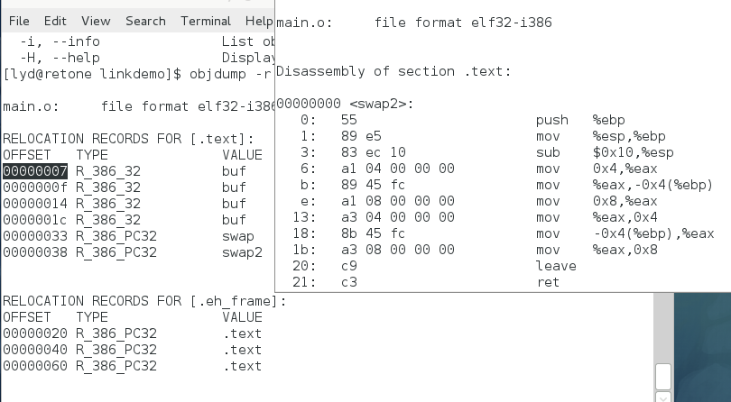
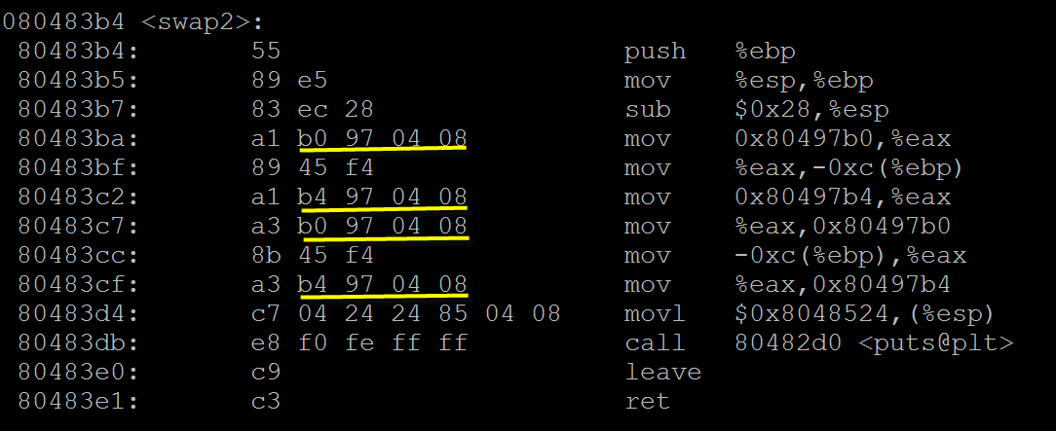
Notes:
1.main.o中反汇编的代码显示需要重定位的引用
2.重定位表中每一项记录了代码段哪引用了符号
3.例07的位置，引用了BUF[1]，将来需要修改
只要不是在堆栈创建的变量都有重定位的问题

Slide 31
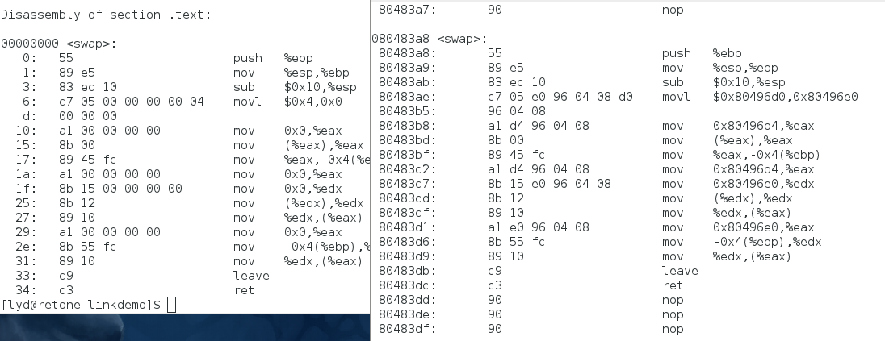
可执行目标文件
Notes:
重定位前后的源代码内容的不同，注意偏移07这个位置
Objdump –d main.o
Objdump –d main

Slide 32
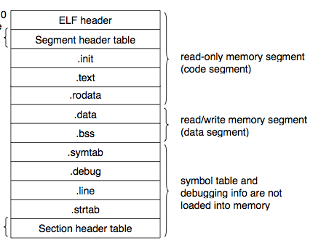
可执行目标文件
链接器经过一系列的过程，将多个目标模块合并为一个可执行目标文件

Slide 33
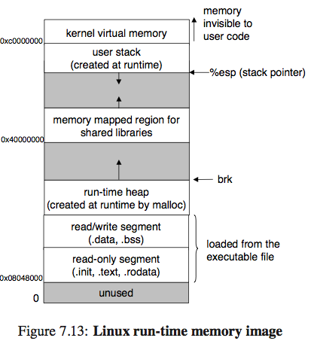
可执行目标文件

Slide 34
可执行文件的加载
加载运行$ ./main
main是一个可执行目标文件，通过调用某个驻留在存储器中的loader，将其加载到内在中，并跳转到它的第一条指令，即其入口地址。
可执行文件分配运行时需要的资源，将其创建为一个进程的过程称为加载。
页目录表 页表 PCB 堆 栈

Slide 35
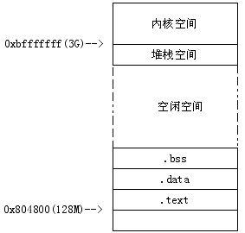
进程的内存结构

Slide 36
静态库链接库
静态库的起源
当前标准C的库文件提供了大量的功能：输入、输出；文件操作；算术运算...
实际环境中，程序员都不用直接面对很多 可重定位目标文件；
更多的时候是与静态函数库进行链接
Notes:
实际环境中，程序员都不用直接面对很多 可重定位目标文件；
更多的时候是与静态函数库进行链接
现在我们可以想像一下，如果不使用静态库，编译器有什么方法可以提供这些功能

Slide 37
静态库链接库
Options1
让编译器可以识别这些函数名并直接生成相应代码
优点：
使用简单 总是可用
缺点
升级扩充都需要重新生成一个新版的编译器
包含函数多时会增加编译器的开发难度

Slide 38
静态库链接库
Option2
把所有的标准函数都放到一个可重定位对象中
每次都和这个对象链接: gcc main.c libc.o
优点
编译器自由了
缺点
库的扩充还比较难
每变更一个库函数就需要重新生成整个标准库
Notes:
6.3.2.2.2.2 空间浪费
Libc.a一般８M
libm.a一般１M
每个可执行文件都得带这两个库的复本。

Slide 39
静态库链接库
Option3静态库的方案
目标文件单独编译
然后相关目标文件打包为库文件
优点
程序员只需要包含少量库文件，不用关心整个目标文件
gcc main.c libc.a libm.a
链接时只拷贝被程序引用到的模块

Slide 40
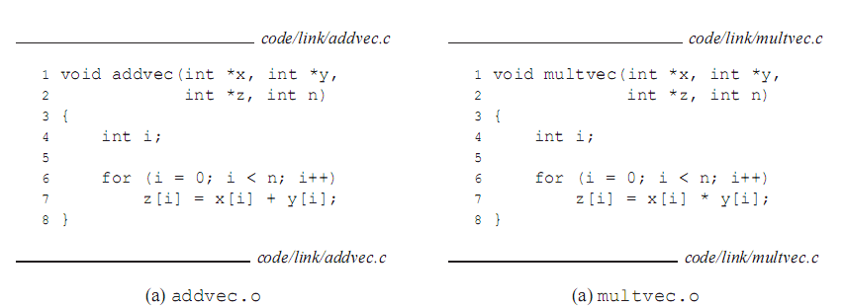
静态库链接练习
要生成库文件的源代码

Slide 41
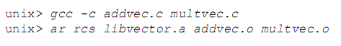
编译并生成库文件

Slide 42
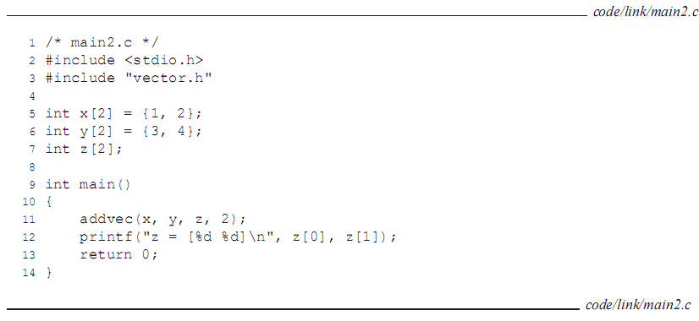
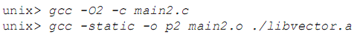
使用库文件

Slide 43
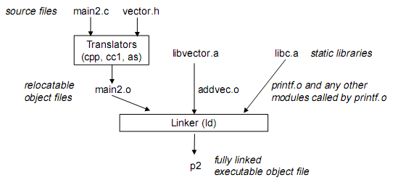
链接的整个过程

Slide 44
小结
目标文件
常见格式 ELF
生成目标文件的过程
预处理 编译 汇编 链接
gcc objdump
符号解析
重定位
可执行目标文件
静态链接库

Slide 45
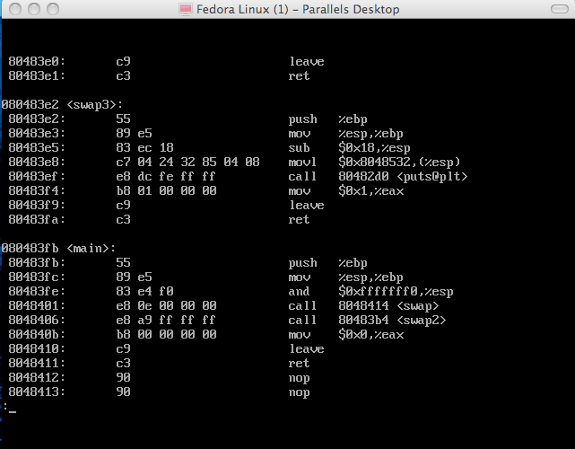
实践1
complement
Notes:
函数首地址
Swap:8048414
Swap2:80483b4
Swap3:80483e2
E8 （call)后面跟的值就是IP要加上的值，IP中当然是下一条指令的地址
第一条Call指令（8048401处）,offset=8048414-8048406=E
第二条Call指令 (8048406处）,offset=80483b4-804840b=-57, 取补码就是FFFFFFA9
如果让第二条Call调用swap3 ,offset=80483e2-804840b=-29=0xFFFFFFD7
Vi main // (程序名）
:%！xxd //转换为文本显示 16进制
/a9 //查找a9
将a9替换为d7
:%!xxd –r //将文本转回16进制
:wq //保存并退出

Slide 46
实践题目（10分）
实验一程序要求输入一个数字密码
（1）请使用反汇编结合调用工具(gdb)知识求出密码
（2）修改可执行文件，使得任何输出都可以通过验证
（3）理解其原理及想着汇编语言指令

Slide 47

Please do not
whitewash your inherent faults with your acquired virtues.
I would
have the faults;
they are
like mine own.
《Sand and Foam》
by Kahlil Gibran
Notes:
Please do not whitewash your inherent faults with your acquired virtues. I would have the faults; they are like mine own.
Sand and Foam by Kahlil Gibran

Slide 48
Thanks

Slide 49
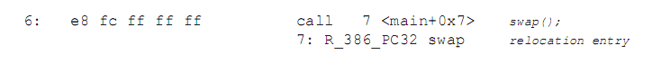
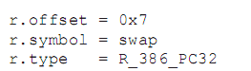
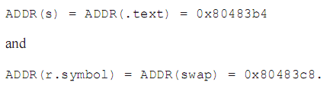
重定位PC相关引用

Slide 50
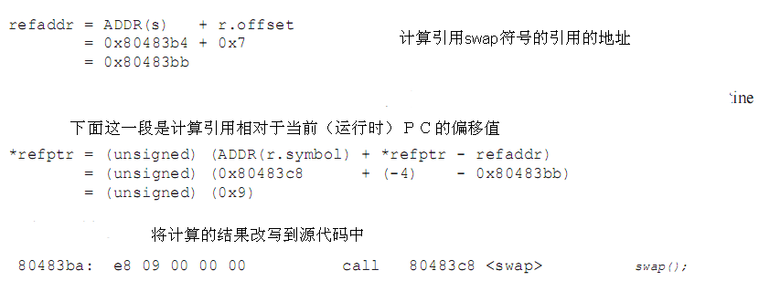
重定位PC相关引用

Slide 51
